Slide 1

Procesamiento de Imágenes
Domingo Mery
Departmento de Ciencia de la Computación
Escuela de Ingeniería
Universidad Católica de Chile
Transformada Discreta de Cosenos (DCT)
[ Capítulo 4 ]

Slide 2
La Transformada Discreta de Cosenos está definida como:
para m=2,… N
A diferencia de la DFT, esta transformada no presenta números complejos, sólo reales.

Slide 3
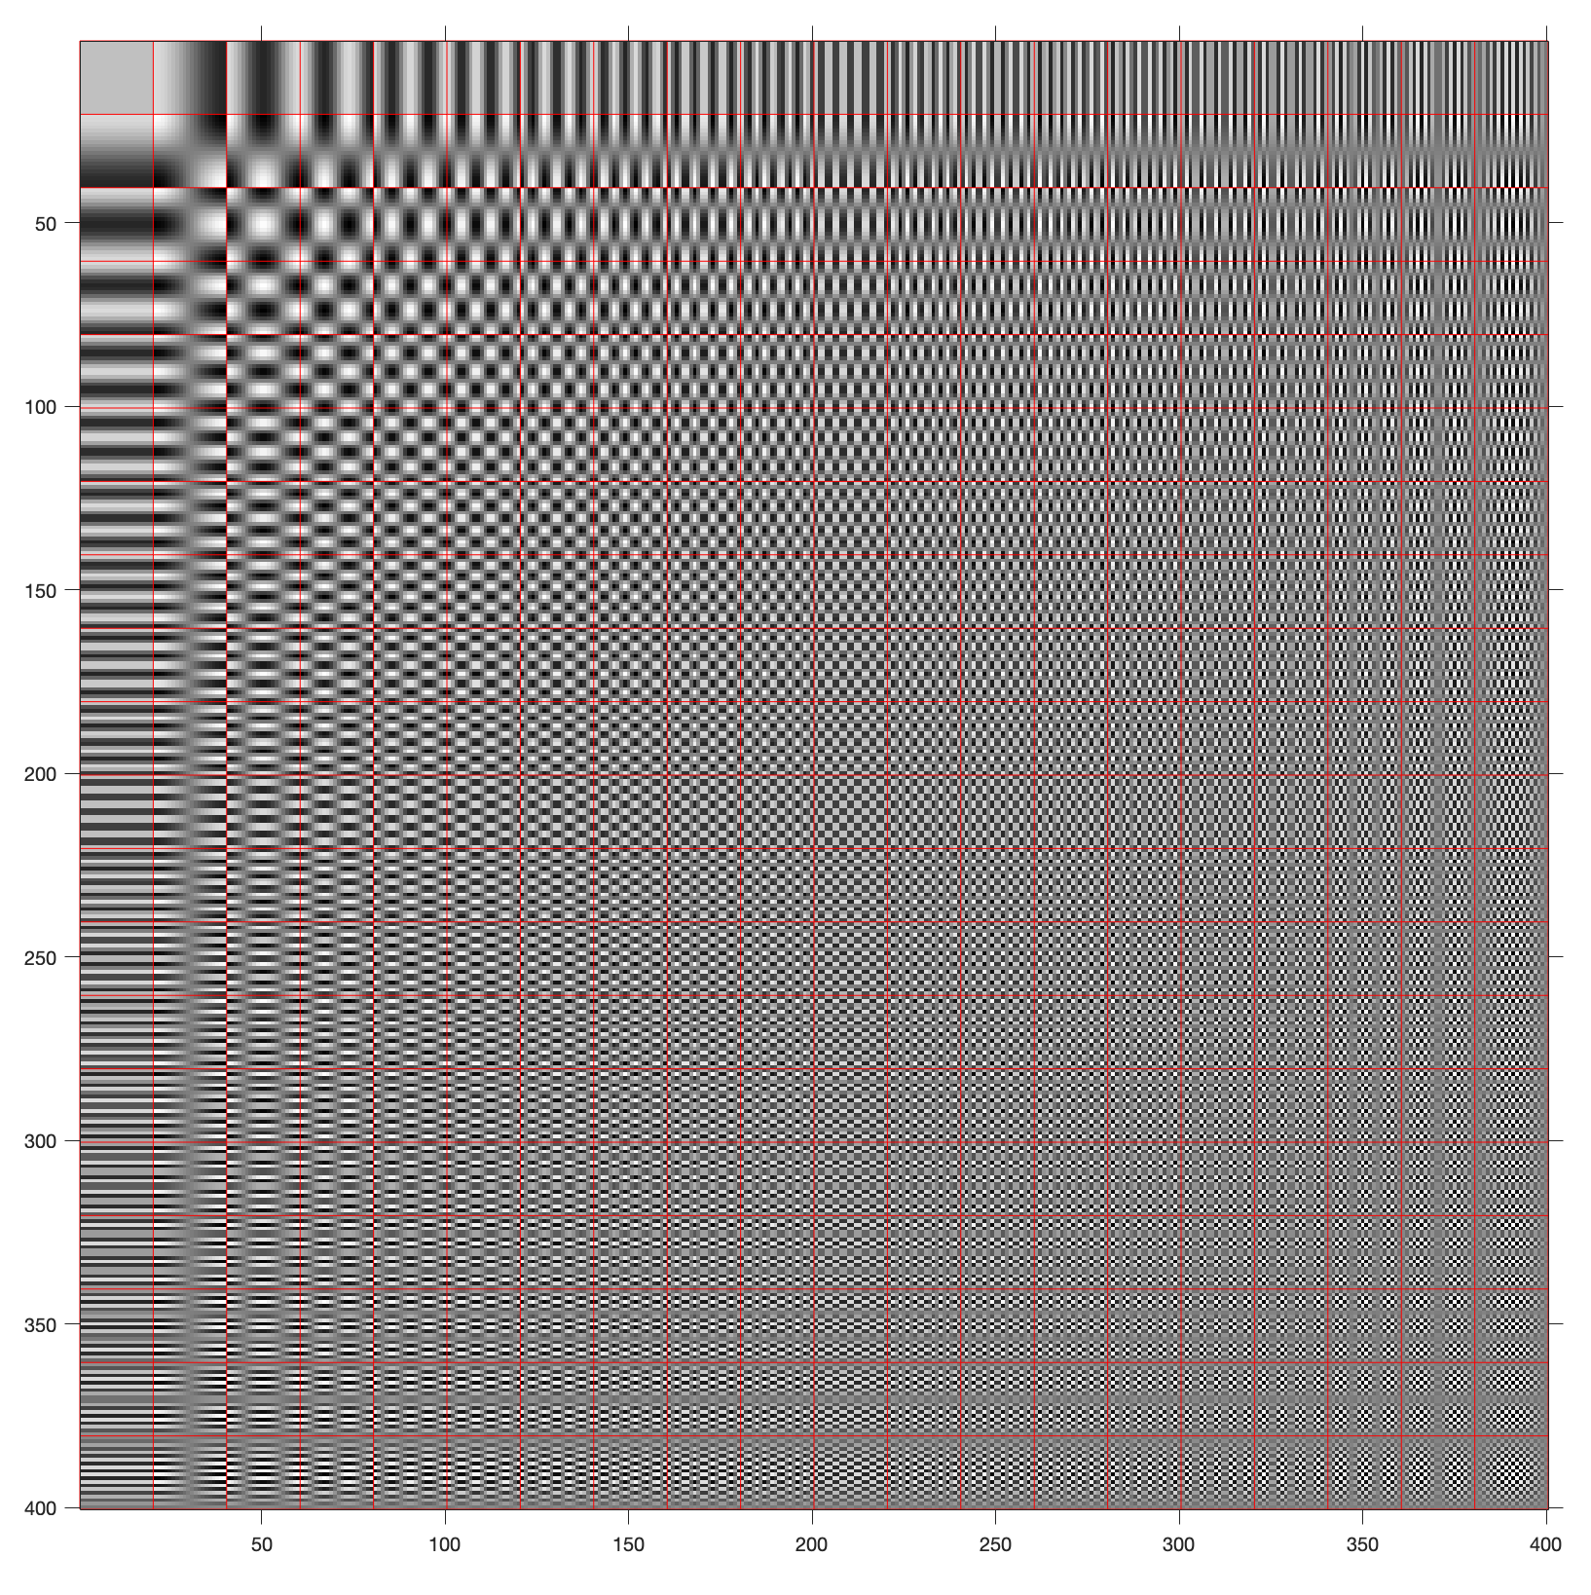
Funciones Base:
(para imágenes de 20x20 pixels)

Slide 4


X: Input Image
D = DCT2(X)
DCT2
20 x 20 pixels
20 x 20 pixels

Slide 5
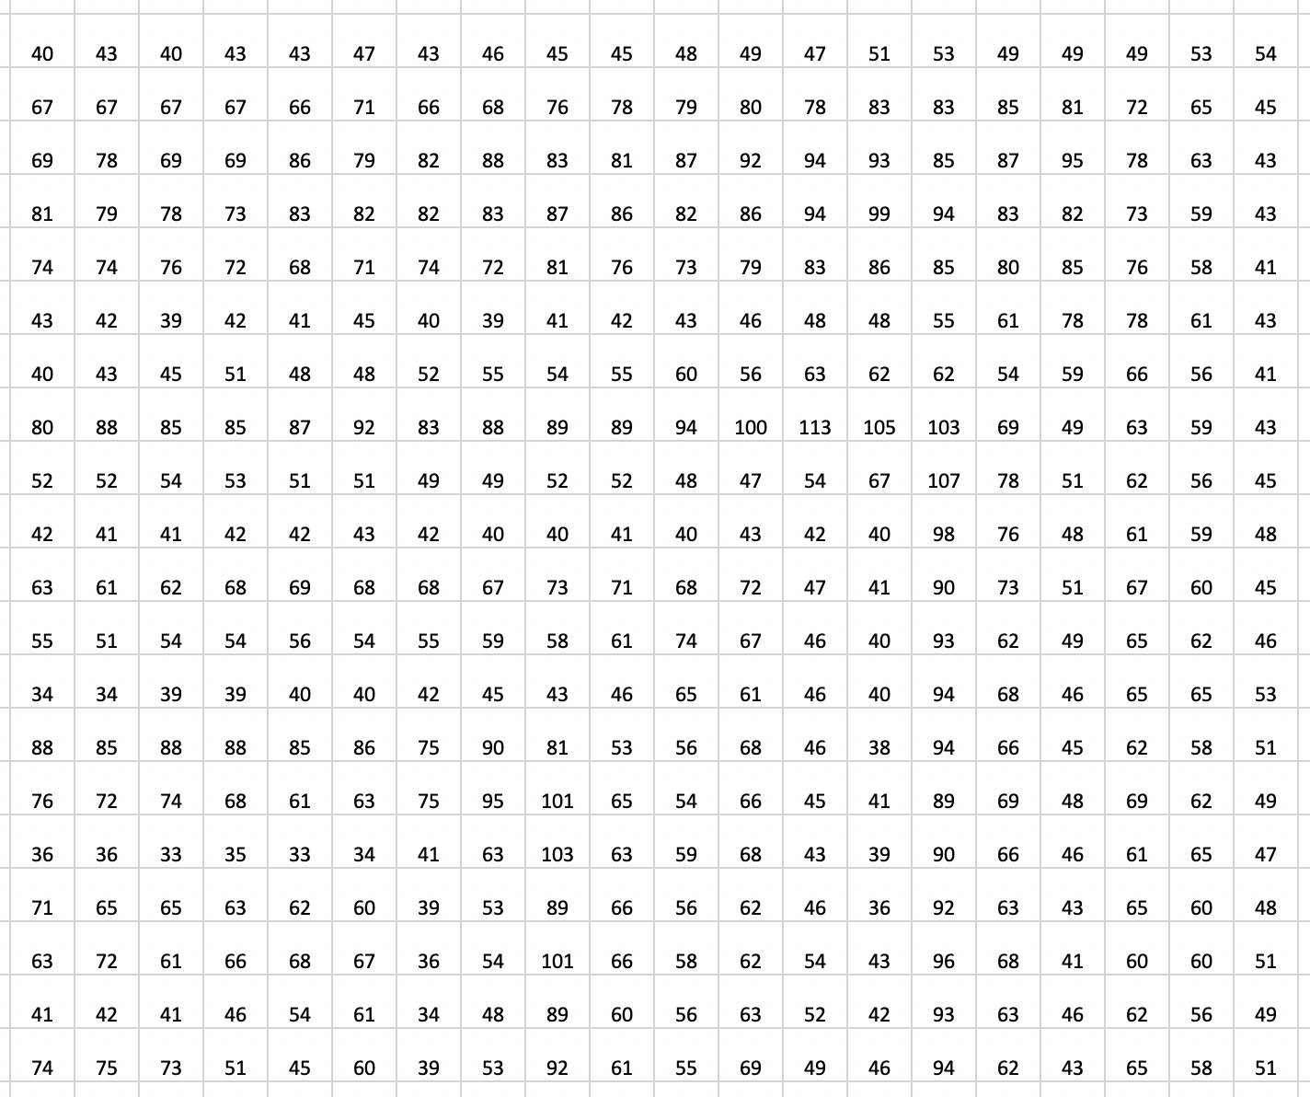
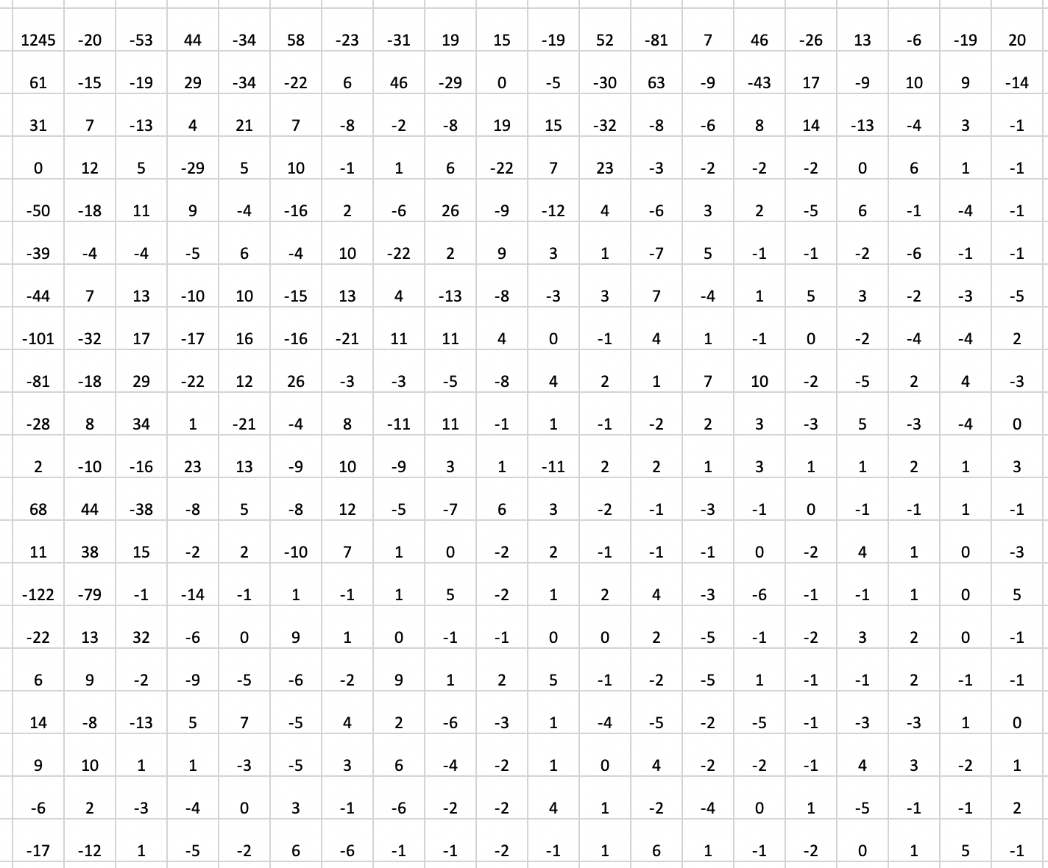
X: Input Image
D = DCT2(X)
DCT2
20 x 20 pixels
20 x 20 pixels

Slide 6
Transformada DCT2 de X
X
Input Image
D = DCT2(X)
DCT2

Slide 7
Funciones Base:
(para imágenes de 20x20 pixels)

Slide 8
Transformada DCT2 de X
X
Input Image
D = DCT2(X)
DCT2

Slide 9
X
Input Image

Slide 10
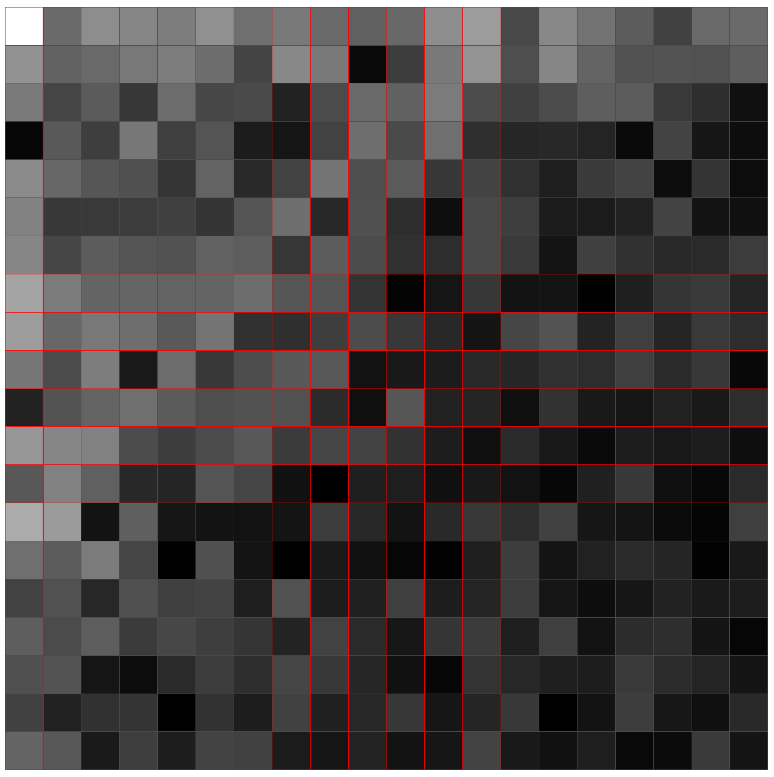
X
Input Image
X
Input Image

Slide 11
Aplicación: Compresión JPEG

Slide 12
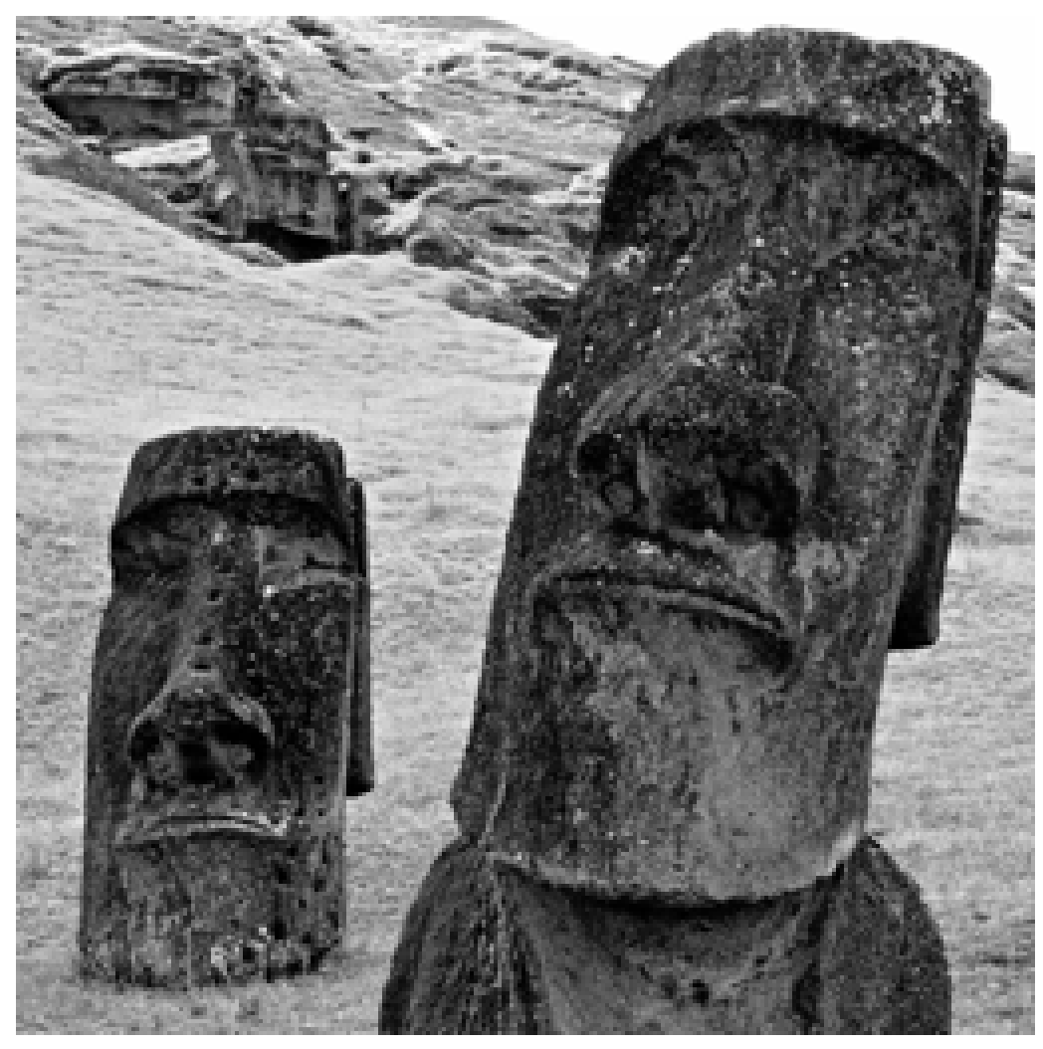
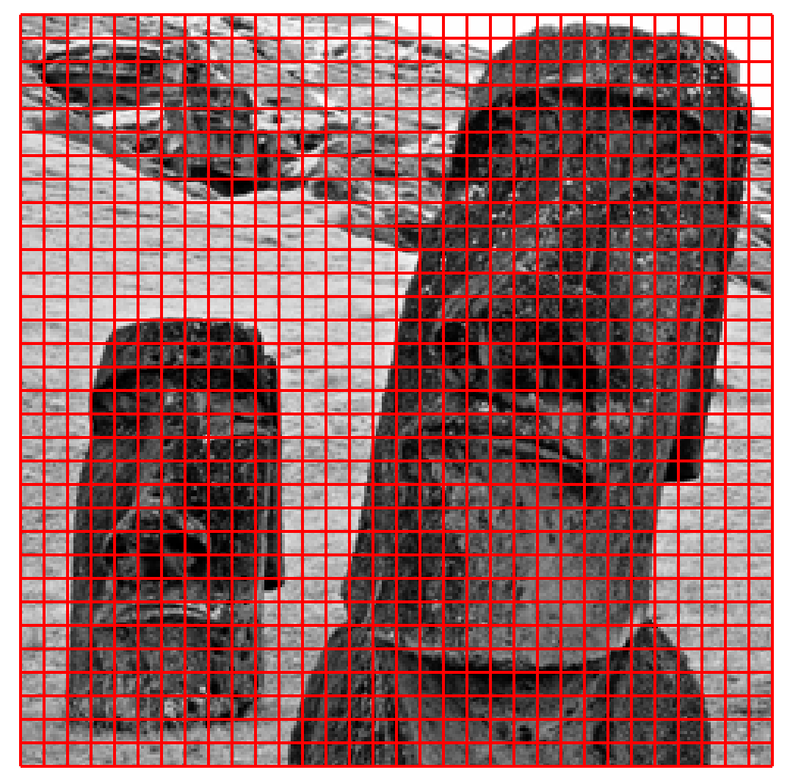
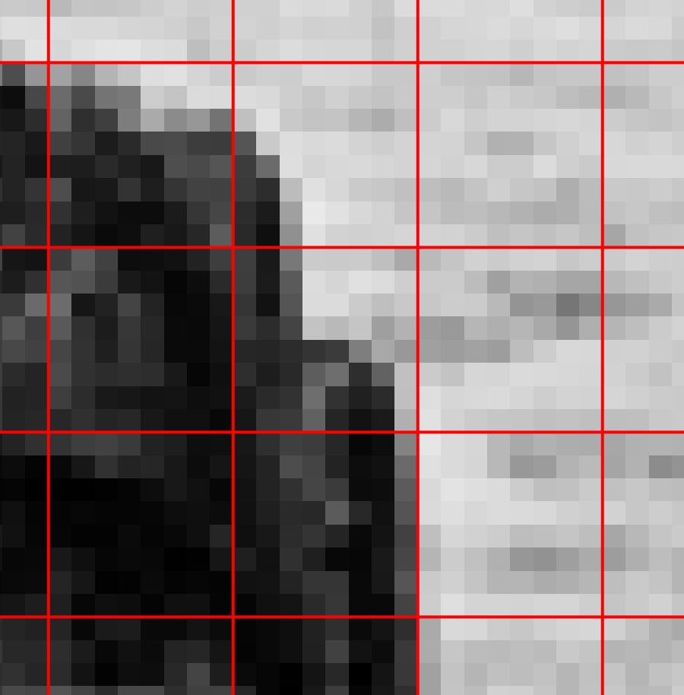
1. Subdivisión en ventanas de 8 x 8
8 x 8
256 x 256
256 x 256

Slide 13

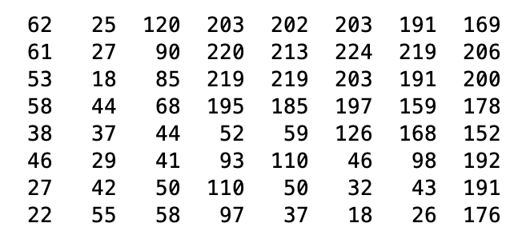
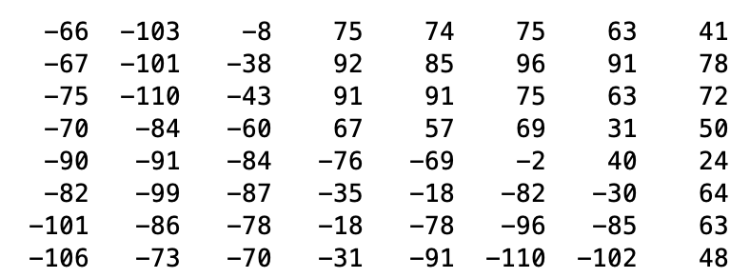
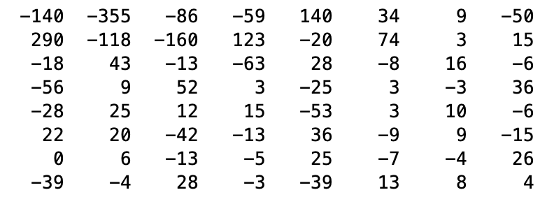
2. DCT2 para cada ventana normalizada
8 x 8
128
-
DCT2

Slide 14
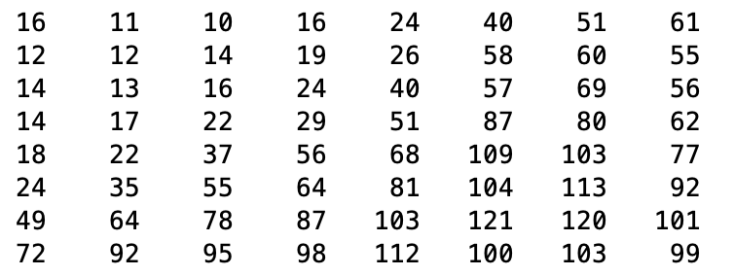
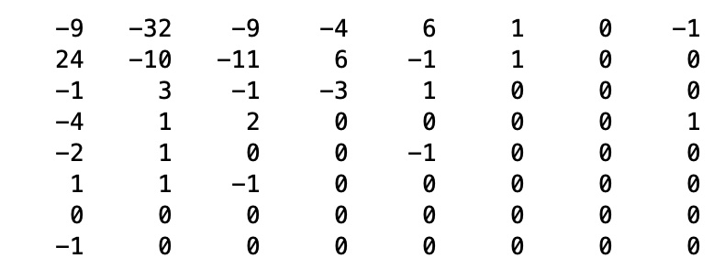
3. División por la ‘Tabla de Cuantización’
A Standard
Quantization
Matrix
:
-
round

Slide 15
4. Vectorización en zig-zag
-9, -32, 24, -1, -10, -9,

Slide 16
4. Vectorización en zig-zag
-9, -32, 24, -1, -10, -9, -4, -11, 3, -4, -2, 1, -1, 6, 6,

Slide 17
4. Vectorización en zig-zag
-9, -32, 24, -1, -10, -9, -4, -11, 3, -4, -2, 1, -1, 6, 6, 1, -1, -3, 2, 1, 1, 0, 1, 0, 0, 1, 1, 0, -1, 0, 0, 0, 0, 0, -1, 0, -1, 0, 0, 0, …

Slide 18
5. Huffman encoding
-9, -32, 24, -1, -10, -9, -4, -11, 3, -4, -2, 1, -1, 6, 6, 1, -1, -3, 2, 1, 1, 0, 1, 0, 0, 1, 1, 0, -1, 0, 0, 0, 0, 0, -1, 0, -1, 0, 0, 0, …
Encoding
Codificación sin Perdida que asigna un menor número de bits
a las términos más frecuentes
https://en.wikipedia.org/wiki/Huffman_coding

Slide 19




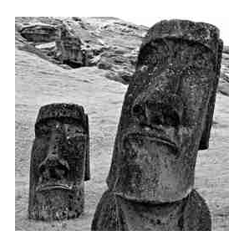
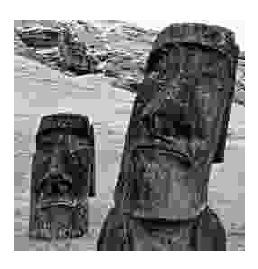
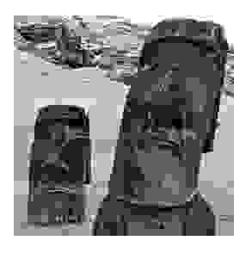
Resultados
Original
Hi-Quality
Med-Quality
Low-Quality
8 x 8

